Slide 2
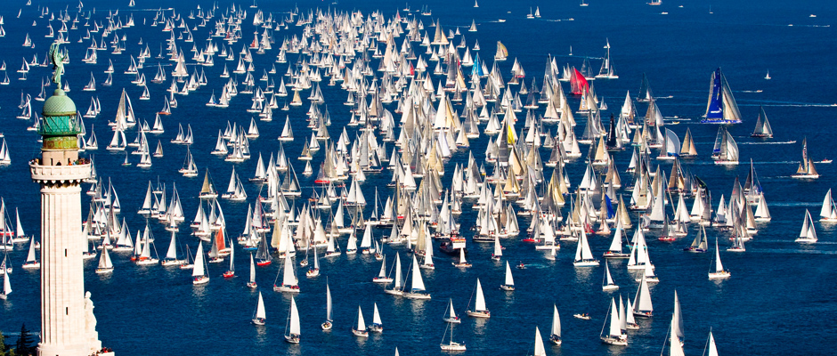
MANIFESTAZIONI

Slide 3
MANIFESTAZIONI
DESTINATARI DEI CONTRIBUTI:
_ associazioni e società sportive senza fini di lucro
_ eventi eccezionali di interesse nazionale ed internazionale

Slide 4
MANIFESTAZIONI
Quadriennio 2014-2017
Manifestazioni sportive: 9.955.669,00 euro - 930 finanziamenti;
Eventi eccezionali e beneficiari individuati dalla legge 8/2003: 2.465.000,00 euro - 39 finanziamenti
Eventi non programmabili: 262.160,00 euro - 22 finanziamenti
Anno 2018
Manifestazioni sportive: 2.700.000,00 euro
Beneficiari individuati dalle legge 8/2003: 320.000,00 euro _ 7 soggetti finanziati
Eventi non programmabili: 130.000,00 euro

Slide 5
MANIFESTAZIONI/ ATTIVITA’ SPORTIVA
anno | Manifestazioni sportive | Eventi eccezionali e beneficiari ex lege 8/2003 | eventi non programmabili | Totale soggetti finanziati | Totale stanziamento
2014 | 2.446.288,00 | 870.000,00 | 93.500,00 | 257 | 3.409.788,00
2015 | 2.376.062,00 | 445.000,00 | 73.760,00 | 234 | 2.894.822,00
2016 | 2.558.255,00 | 575.000,00 | 65.000,00 | 248 | 3.198.255,00
2017 | 2.575.064,00 | 575.000,00 | 29.900,00 | 252 | 3.179.964,00
TOTALE | 9.955.669,00 | 2.465.000,00 | 262.160,00 | 991 | 12.682.829,00
Gianni Torrenti
Assessore allo allo sport
20 gennaio 2018
Ps: dal 2015 il giro d’Italia viene finanziato dalla direzione Turismo

Slide 6
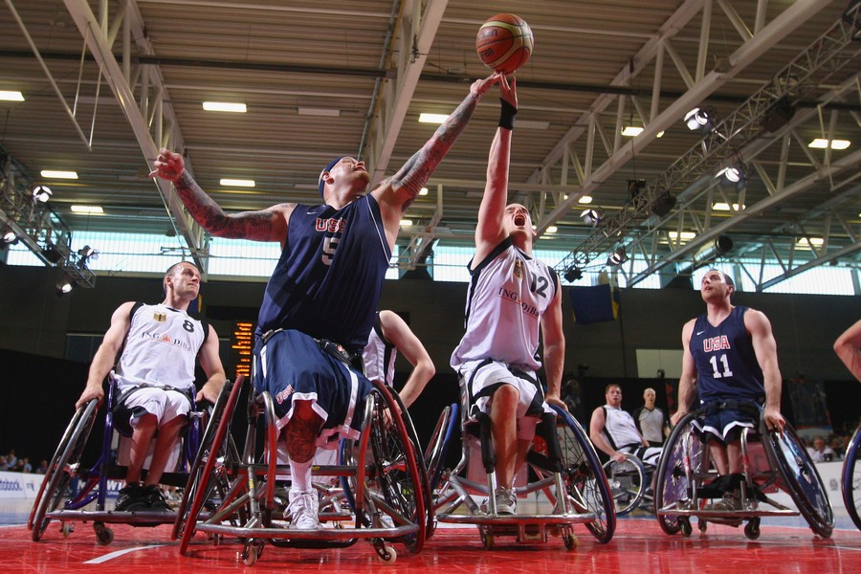
DISABILITA’

Slide 7
DISABILITA’ / MANIFESTAZIONI E ATTREZZATURE SPORTIVE
DESTINATARI DEI CONTRIBUTI sono le associazioni sportive senza fini di lucro:
_ affiliate a Federazioni sportive paraolimpiche, enti di promozione sportiva e discipline sportive paraolimpiche
iscritte nei registri CIP e CONI
_ affiliate all’ANPIS
_ che organizzano in modo continuativo e stabile attività sportiva a favore dei disabili

Slide 8
DISABILITA’/ SOSTEGNO ALLE SOCIETA’
DESTINATARI DEI CONTRIBUTI:
Società sportive e discipline paraolimpiche iscritte nei registri CIP e CONI
Dal 2018
200.000,00 annuali

Slide 9
DISABILITA’ / MANIFESTAZIONI E ATTREZZATURE SPORTIVE
anno | Manifestazioni sportive | Attrezzature specializzate/equipaggiamenti/ mezzi di trasporto | Totale soggetti finanziati | Totale stanziamento
2014 | 133.050,00 | 28.000,00 | 31 | 161.050,00
2015 | 120.000,00 | 43.000,00 | 26 | 163.000,00
2016 | 158.000,00 | 50.000,00 | 34 | 208.000,00
2017 | 183.000,00 | 59.000,00 | 39 | 242.000,00
2018 | 160.000,00 | 116.037,22 | istruttoria in atto | 276.037,22
TOTALE | 594.050,00 | 180.000,00 |  | 1,050,087,22
Gianni Torrenti
Assessore allo allo sport
20 gennaio 2018

Slide 10
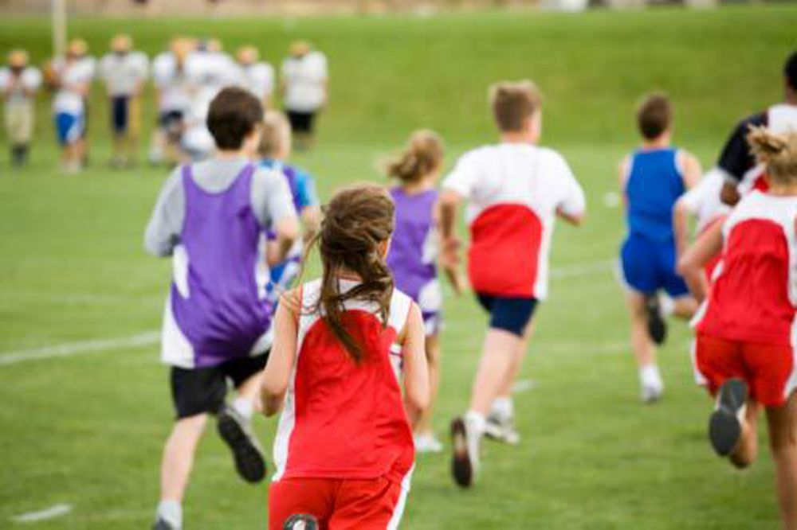
MOVIMENTO 3S

Slide 11
SCUOLE MOVIMENTO 3S
Contributi concessi al Comitato Regionale del CONI per lo svolgimento del progetto Movimento 3S
Quadriennio 2014-2018
Contributi concessi al CONI per 1.420.000,00 euro
euro
Anno 2018
Contributo concesso al CONI per 400.000,00 euro (aumento di 115,000 €)

Slide 12
MOVIMENTO 3S
Gianni Torrenti
Assessore allo allo sport
20 gennaio 2018
anno | Progetto Movimento 3S
2014 | 200.000,00
2015 | 250.000,00
2016 | 285.000,00
2017 | 285.000,00
2018 | 400.000,00
TOTALE | 1,420,000,00

Slide 13
ATTREZZATURE SPORTIVE
Per la prima volta la Regione Friuli Venezia Giulia, per favorire il potenziamento e l’ammodernamento delle attrezzature sportive fisse e mobili nel territorio regionale concede ad associazioni e società sportive senza fini di lucro INCENTIVI per l'acquisto di attrezzature sportive fisse, mezzi di trasporto per i team sportivi e attrezzature sportive mobili

Slide 14
ATTREZZATURE SPORTIVE
anno | Attrezzature sportive fisse | Attrezzature sportive mobili | Totale soggetti finanziati
2017 | 939.221,94 |  | 68
2018 |  | 500.000,00 | Oltre 200

Slide 15
IMPIANTISTICA SPORTIVA

Slide 16
IMPIANTISTICA SPORTIVA
IMPIANTISTICA SPORTIVA
STANZIAMENTO COMPLESSIVO 2017/2018
10.919.745,16

Slide 17
IMPIANTISTICA SPORTIVA
anno | Impianti sportivi/ tipologia di intervento | Soggetti/numero di impianti | Stanziamento
2014* | annualità destinata al reperimento risorse
2015 | Manutenzioni ordinarie | 82 | 2.764.402,46
2016 | Manutenzioni ordinarie Piste atletica | 37 4 | 1.306.011,59 2.000.000,00
2017 | Manutenzioni ordinarie Impianti tiro a segno/volo Impianti danneggiati eventi atmosferici Impianti calcio/rugby | 120 5 6 19 | 3.146.565,62 400.000,00 250.000,00 3.070.000,00
2018 | Manutenzioni ordinarie Progettazione manutenzioni straordinarie piscine Impianti calcio/rugby Impianti altri sport |  | 570.793,59 240.000,00 1.242.385,95 2.000.000,00
totale |  |  | 16.990.159,2

